Slide 1
KLEUR

Slide 2
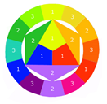
HULPMIDDEL: KLEURENCIRKEL / ITTEN

Slide 3
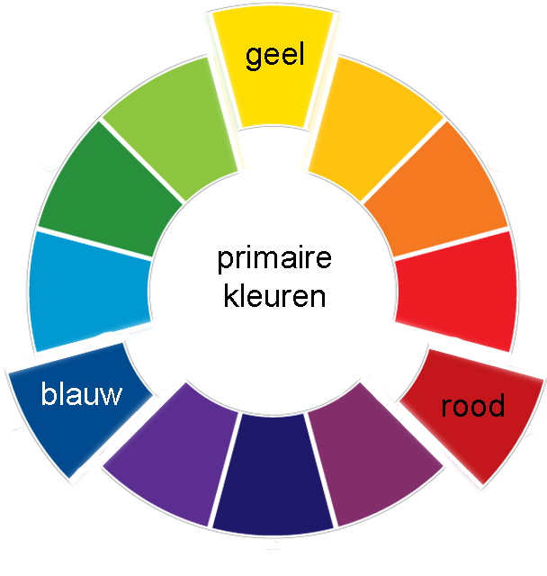
3 BASISKLEUREN:
PRIMAIRE KLEUREN
Kleuren van de eerste orde
Kleuren die je niet kunt krijgen door andere kleuren met elkaar te mengen
De drie primairen zijn:
magentarood,
citroengeel en
cyaanblauw.

Slide 4
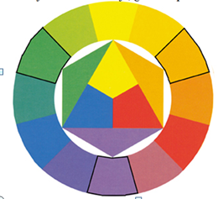
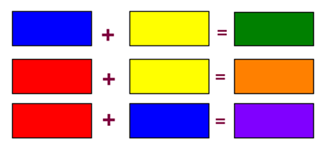
SECUNDAIRE KLEUREN
Kleuren van de tweede orde
Als je 2 primaire kleuren met elkaar mengt.

Slide 5
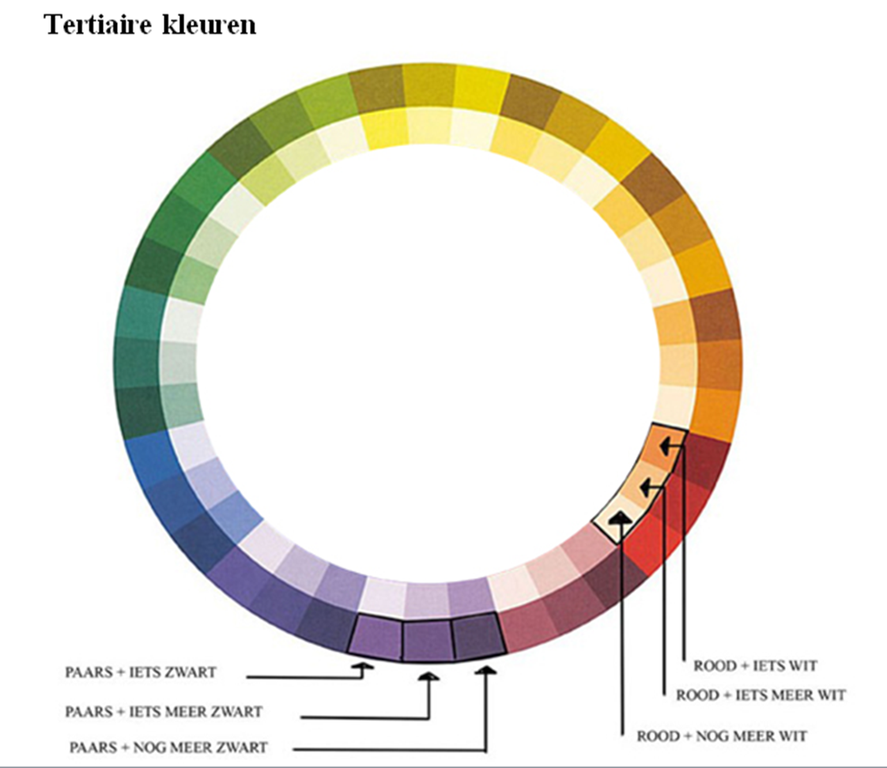
TERTIAIRE KLEUREN
Kleuren van de derde orde

Slide 6
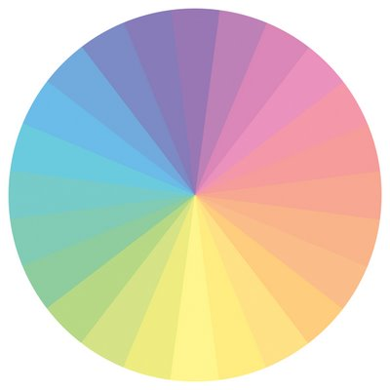
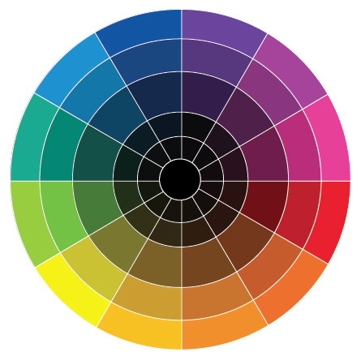
VERGRIJSDE of VERTROEBELDE
TINTEN / KLEUREN
PASTELTINTEN

Slide 7
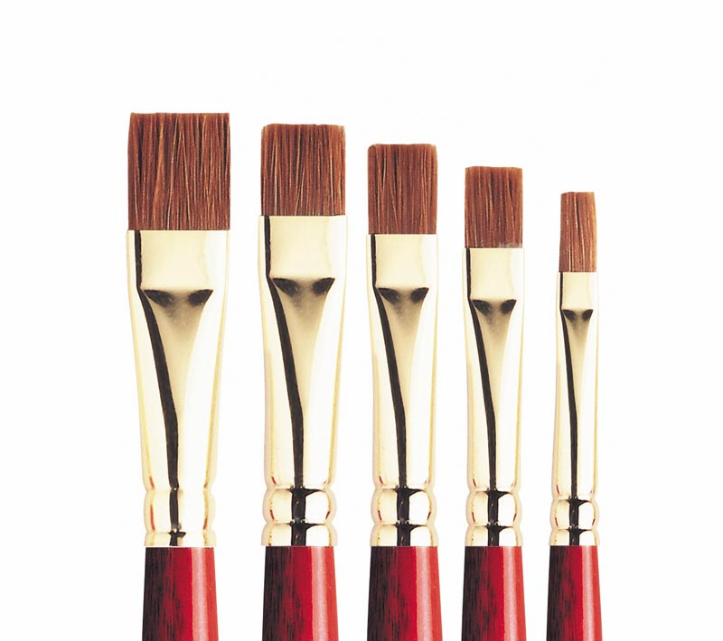
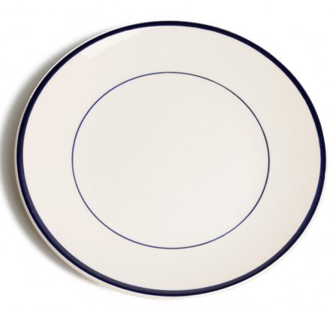
-Schone kwast, potje water, bord en onderlegvel.
-mengen: verf apart op bord; donkere kleur bij lichte kleur voegen.
-Dekkend of transparant schilderen
-Met kwast, naar de lijn gericht, schilderen.

Slide 8
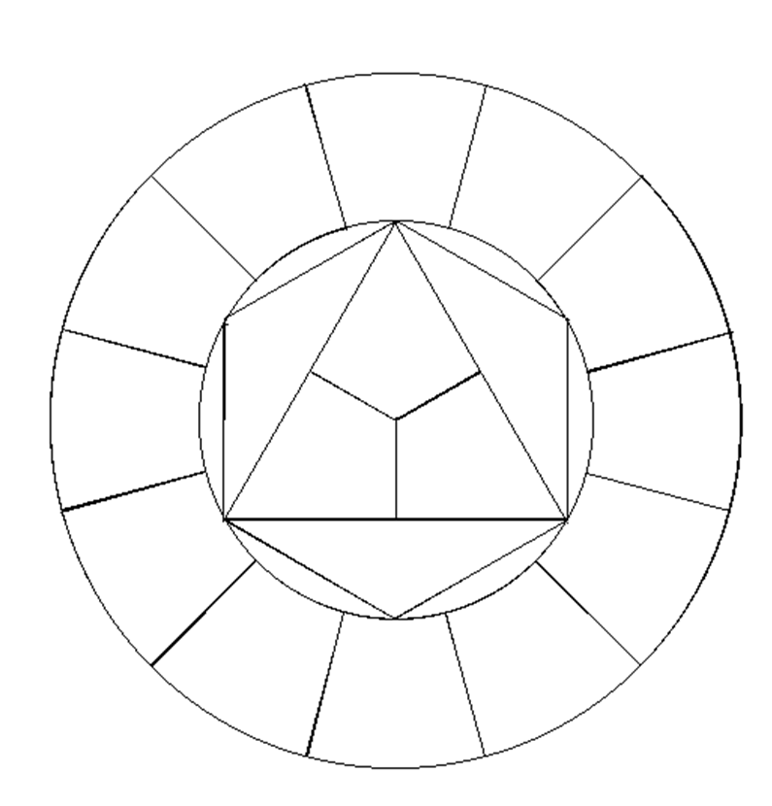
-Start met
primaire
kleuren in juiste vak
-mengen: beetje van
donkere bij
lichter kleur
-naar lijn toe schilderen

Slide 9
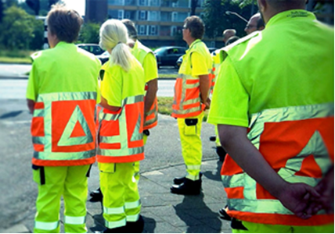
FUNCTIE
KLEUR
Functionele kleuren noem je de kleuren die dienen om aandacht te trekken,
je ergens op te wijzen of voor te waarschuwen enz.
KLEUR

Slide 10
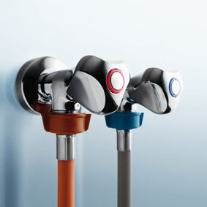

Slide 11
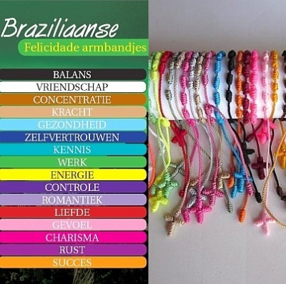
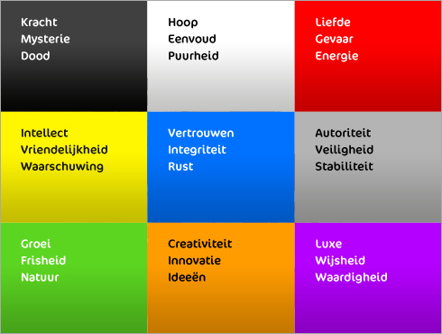
EMOTIE / GEVOEL

Slide 12
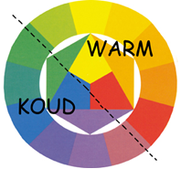
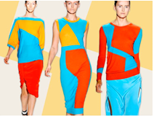
CONTRAST:
WARM - KOUD
KLEUR

Slide 13
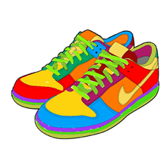
CONTRAST:
KLEUR tegen KLEUR
De primaire en secundaire kleuren
van de gympen hiernaast vallen heel erg op.
Zo'n combinatie van felle kleuren noem je kleur-tegen-kleurcontrast.

Slide 14
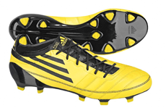
CONTRAST:
LICHT - DONKER

Slide 15
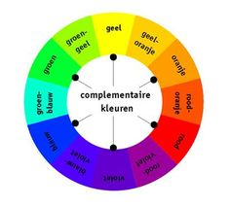
CONTRAST:
COMPLEMENTAIR

Slide 16
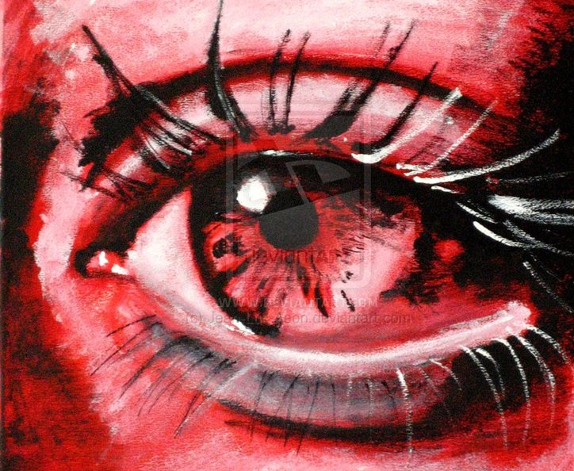
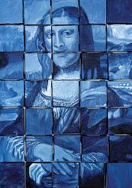
MONOCHROOM
Eén kleur,
of verschillende tonen of tinten van één kleur.

